Slide 1




TRƯỜNG TIỂU HỌC HỨA TẠO
Môn Tiếng Việt lớp 3
BÀI 28: CON ĐƯỜNG CỦA BÉ(T1,2)
Giáo viên: ĐOÀN THỊ HOÀNG DUNG
Lớp: 3A

Slide 2
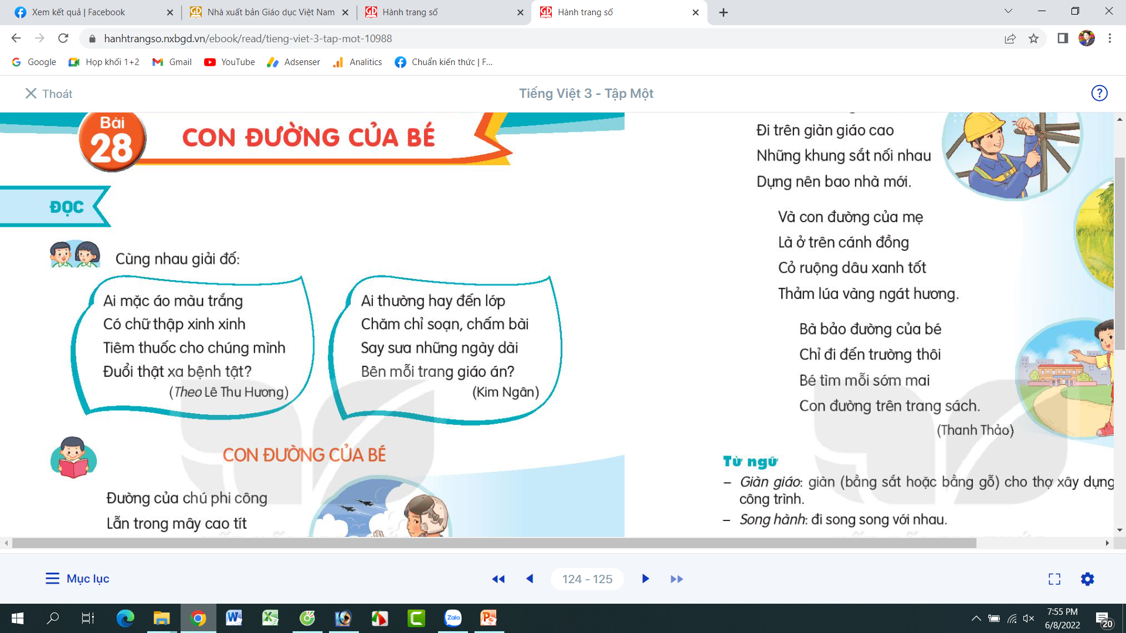
Thứ ba ngày 12 tháng 12 năm 2023
TIẾNG VIỆT
Cùng nhau giải đố.
Đó là bác sĩ
Đó là cô giáo, thầy giáo

Slide 3
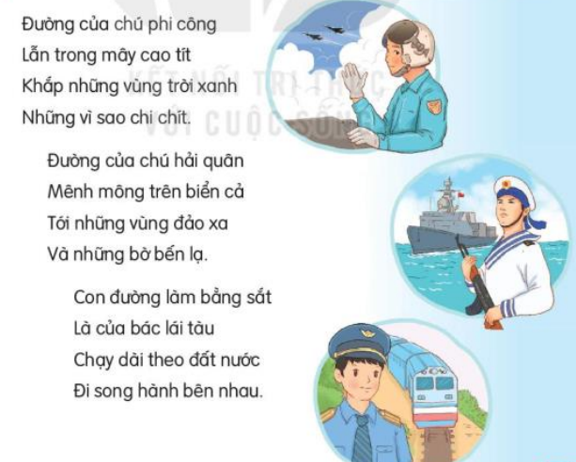
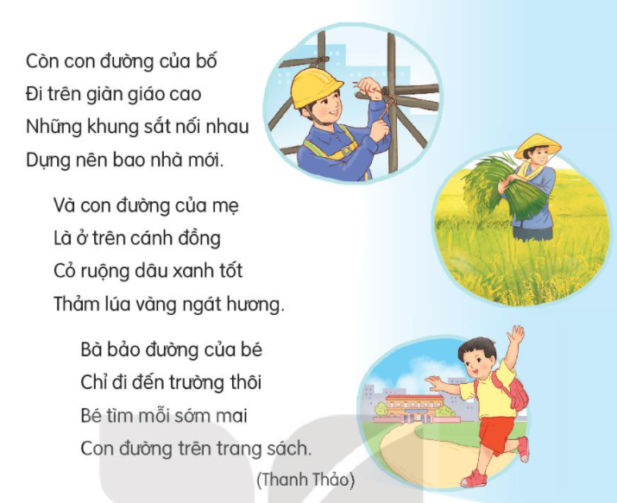
Thứ ba ngày 12 tháng 12 năm 2023
TIẾNG VIỆT

Slide 4
Thứ ba ngày 12 tháng 12 năm 2023
TIẾNG VIỆT
CON ĐƯỜNG CỦA BÉ
1. Hướng dẫn đọc.
Đọc trôi chảy toàn bài. nhấn giọng ở những từ ngữ giàu sức gợi tả, gợi cảm. Nghỉ hơi ở chỗ ngắt nhịp thơ.
2. Chia đoạn.
+ Khổ 1: Từ đầu đến vì sao chi chít.
+ Khổ 2: Tiếp theo cho đến bờ bến lạ.
+ Khổ 3: Tiếp theo cho đến bên nhau.
+ Khổ 4: Tiếp theo cho đến bao nhà mới.
+ Khổ 5: Tiếp theo cho đến ngát hương.
+ Khổ 6: Phần còn lại.

Slide 5
Thứ ba ngày 12 tháng 12 năm 2023
TIẾNG VIỆT
CON ĐƯỜNG CỦA BÉ
3. Luyện đọc và tìm hiểu bài.
chi chít,
trời xanh,
bến lạ,
giàn giáo,
ngát hương
Đường/ của chú phi công/
Lẫn trong mây cao tít/
Khắp những vùng trời xanh/
Những vì so chi chít.//
Giải nghĩa từ
giàn giáo
song hành

Slide 6
Thứ ba ngày 12 tháng 12 năm 2023
TIẾNG VIỆT
CON ĐƯỜNG CỦA BÉ
Luyện đọc
Tìm hiểu bài
trời xanh,
chi chít,
bến lạ,
Câu 1: ba khổ thơ đầu nhắc đến những ai? Công việc của họ là gì?
giàn giáo,
ngát hương
Khổ 1:Nhắc đến chú phi công – lái máy bay.
Khổ 2: Nhắc đến chú hải quân –chú lái tàu biển.
Khổ 3: Nhắc đến bác lái tàu hoả -lái tàu hoả. (tàu chạy trên đường ray trên mặt đất)
Đường/ của chú phi công/
Lẫn trong mây cao tít/
Khắp những vùng trời xanh/
Những vì so chi chít.//

Slide 7
Thứ ba ngày 12 tháng 12 năm 2023
TIẾNG VIỆT
CON ĐƯỜNG CỦA BÉ
Luyện đọc
Tìm hiểu bài
trời xanh,
chi chít,
bến lạ,
Câu 2: Bạn nhỏ kể những gì về công việc của bố mẹ mình?
giàn giáo,
ngát hương
Bạn nhỏ kể về nơi làm việc của bố mẹ: Bố làm việc trên giàn giáo cao và xây những ngôi nhà mới. Còn mẹ làm việc trên cánh đồng, trồng lúa và trồng dâu.
Đường/ của chú phi công/
Lẫn trong mây cao tít/
Khắp những vùng trời xanh/
Những vì so chi chít.//

Slide 8
Thứ ba ngày 12 tháng 12 năm 2023
TIẾNG VIỆT
CON ĐƯỜNG CỦA BÉ
Luyện đọc
Tìm hiểu bài
trời xanh,
chi chít,
bến lạ,
Câu 3: Qua hình ảnh những con đường, tác giả muốn nói về điều gì?
a. Nói về nghề nghiệp.
b. Nói về cảnh đẹp thiên nhiên.
c. Nói về các loại phương tiện giao thông.
giàn giáo,
ngát hương
Đường/ của chú phi công/
Lẫn trong mây cao tít/
Khắp những vùng trời xanh/
Những vì so chi chít.//

Slide 9
Thứ ba ngày 12 tháng 12 năm 2023
TIẾNG VIỆT
CON ĐƯỜNG CỦA BÉ
Luyện đọc
Tìm hiểu bài
trời xanh,
chi chít,
bến lạ,
Câu 4: Em hiểu “Con đường trên trang sách” có nghĩa là gì?
a. Con đường được vẽ trong sách.
b. Con đường khám phá kiến thức.
c. Con đường ta đi lại hang ngày.
giàn giáo,
ngát hương
Đường/ của chú phi công/
Lẫn trong mây cao tít/
Khắp những vùng trời xanh/
Những vì so chi chít.//

Slide 10
Thứ ba ngày 12 tháng 12 năm 2023
TIẾNG VIỆT
CON ĐƯỜNG CỦA BÉ
Luyện đọc
Tìm hiểu bài
trời xanh,
chi chít,
bến lạ,
Câu 5: Nói 2 -3 câu về một con đường được tả trong bài thơ.
giàn giáo,
ngát hương
+ Gợi ý:
M: Em rất thích con đường của chú phi công. Con đường này lẫn vào trong mây, ở rất cao và xa trên bầu trời.
Đường/ của chú phi công/
Lẫn trong mây cao tít/
Khắp những vùng trời xanh/
Những vì so chi chít.//

Slide 11

Thứ ba ngày 12 tháng 12 năm 2023
TIẾNG VIỆT
CON ĐƯỜNG CỦA BÉ
Luyện đọc
Tìm hiểu bài
trời xanh,
chi chít,
bến lạ,
NỘI DUNG
giàn giáo,
ngát hương
Bài thơ viết về nghề nghiệp của chú phi công, chú hải quan, bác lái tàu hỏa, nghề của bố (nghề xây dựng), của mẹ (nghề nông) và việc làm hằng ngày của bé (đi học).
Đường/ của chú phi công/
Lẫn trong mây cao tít/
Khắp những vùng trời xanh/
Những vì so chi chít.//

Slide 12
Thứ ba ngày 12 tháng 12 năm 2023
TIẾNG VIỆT
CON ĐƯỜNG CỦA BÉ
3. Luyện đọc lại.
Chúng ta cùng nhau đọc lại nhé!

Slide 13
Thứ ba ngày 12 tháng 12 năm 2023
TIẾNG VIỆT
CON ĐƯỜNG CỦA BÉ
4. ĐỌC MỞ RỘNG.
1. Đọc câu chuyện, bài văn, bài thơ,...về một nghề nghiệp hoặc một công việc nào đó và viết phiếu đọc sách theo mẫu (làm việc cá nhân, nhóm 4)
+ Đó là nghề nào?
+ Nghề đó gắn với công việc cụ thể gì?

Slide 14
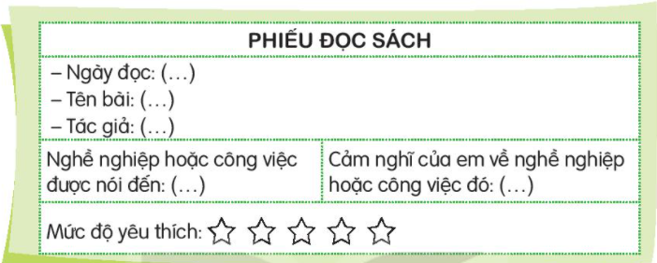
Thứ ba ngày 12 tháng 12 năm 2023
TIẾNG VIỆT
CON ĐƯỜNG CỦA BÉ
4. ĐỌC MỞ RỘNG.

Slide 15
Thứ ba ngày 12 tháng 12 năm 2023
TIẾNG VIỆT
CON ĐƯỜNG CỦA BÉ
4. ĐỌC MỞ RỘNG.
Em tham khảo bài đọc sau:
Đi bừa
Sáng nay mẹ dậy sớm
Dắt trâu đen đi bừa
Mẹ không quản xóm trưa
Bừa đất tơi thành luống
Để trồng ngô khoai sắn
Trồng quả ngọt rau tươi
Cho thức ăn mọi người
Giữ môi trường xanh sạch
Sáng mai mẹ lại dắt
Chú trâu đen đi bừa.
(Hoàng Dân)

Slide 16
Thứ……ngày…..tháng…..năm…….
TIẾNG VIỆT
CON ĐƯỜNG CỦA BÉ
Nêu cảm nghĩ của em:
- Ngày đọc: 15/11/2022
- Tên bài: Đi bừa
- Tác giả: Hoàng Dân
- Nghề nghiệp hoặc công việc được nói đến: nông dân
- Cảm nghĩ của em về nghề nghiệp hoặc công việc đó: Em cảm thấy đây là một nghề rất vất vả, cực nhọc và rất đáng tôn trọng.

Slide 17
Thứ ba ngày 12 tháng 12 năm 2023
TIẾNG VIỆT
CON ĐƯỜNG CỦA BÉ
4. ĐỌC MỞ RỘNG.
Trao đổi với bạn về lợi ích mà nghề nghiệp hoặc công việc đó mang lại cho cuộc sống (làm việc cá nhân, nhóm 2).
Những người nông dân không ngại khó khăn, gian khổ, nắng mưa để làm ra hạt gạo cho chúng ta. Nhờ có những người nông dân mà chúng ta có cơm ngon để ăn.

Slide 18

CẢM ƠN CÁC EM
Notes:
18

